Slide 1
Ознакомление дошкольников со свойствами предметов и материалов.
Воспитатель: Кусукпаева Копей Кабиденовна

Slide 2
Задачи:
Стимулировать использование исследовательских действий.
Обогащать сенсорный опыт, знакомя детей с широким кругом предметов и объектов.
Рассказывать о материалах , из которых сделаны предметы, об их свойствах и качествах.

Slide 3
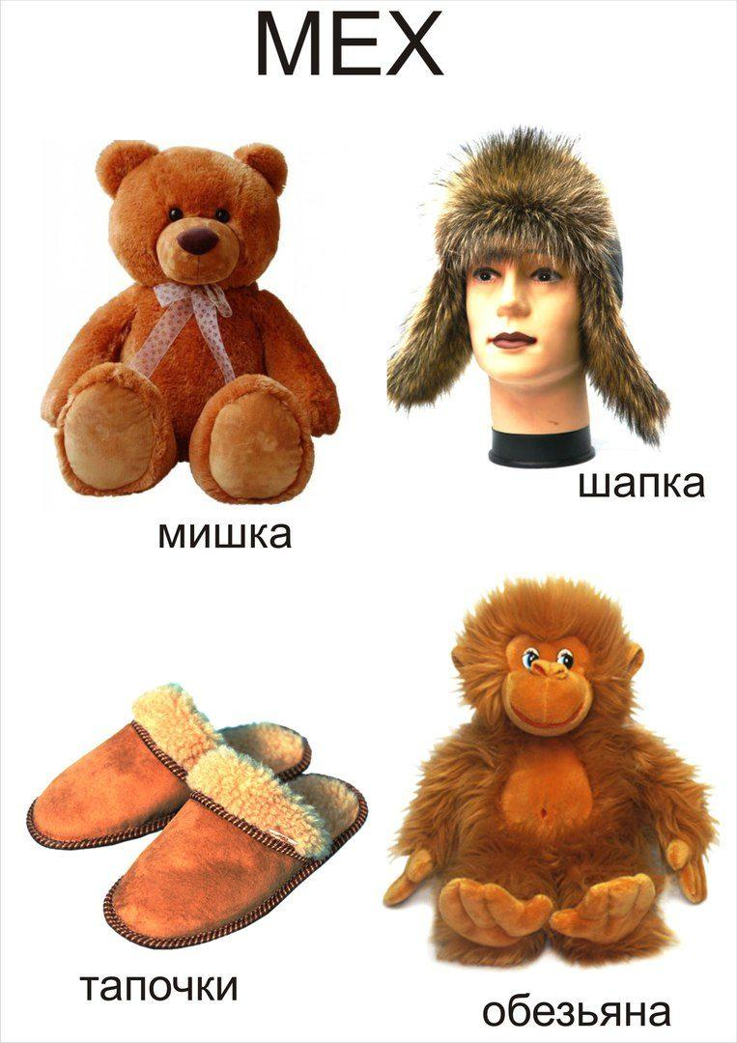

Slide 4
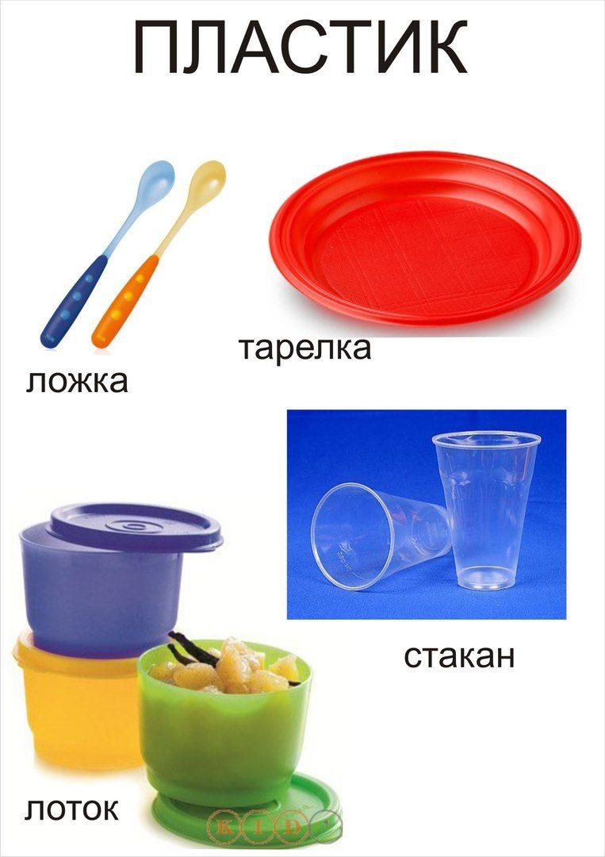

Slide 5
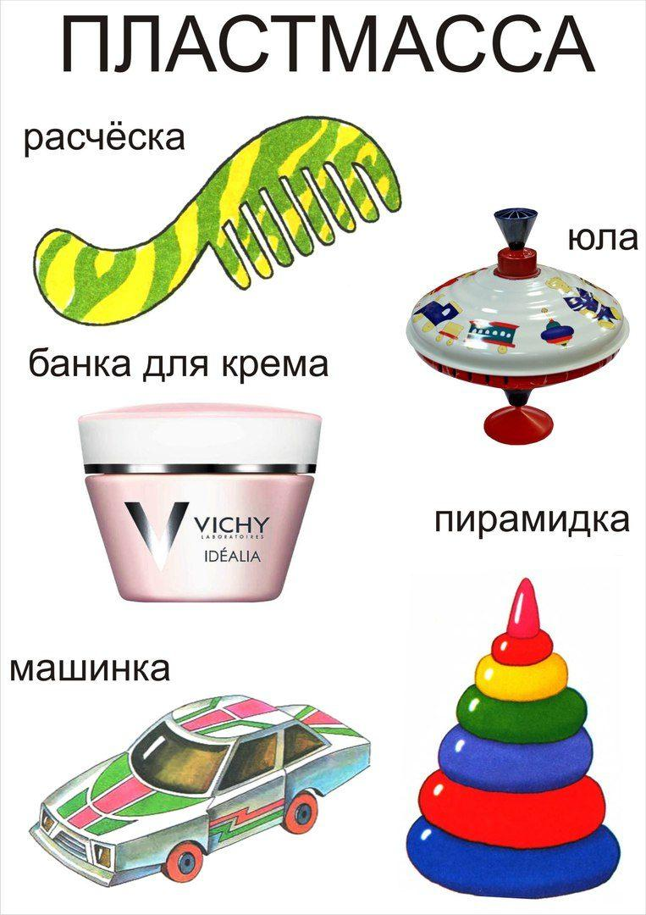

Slide 6
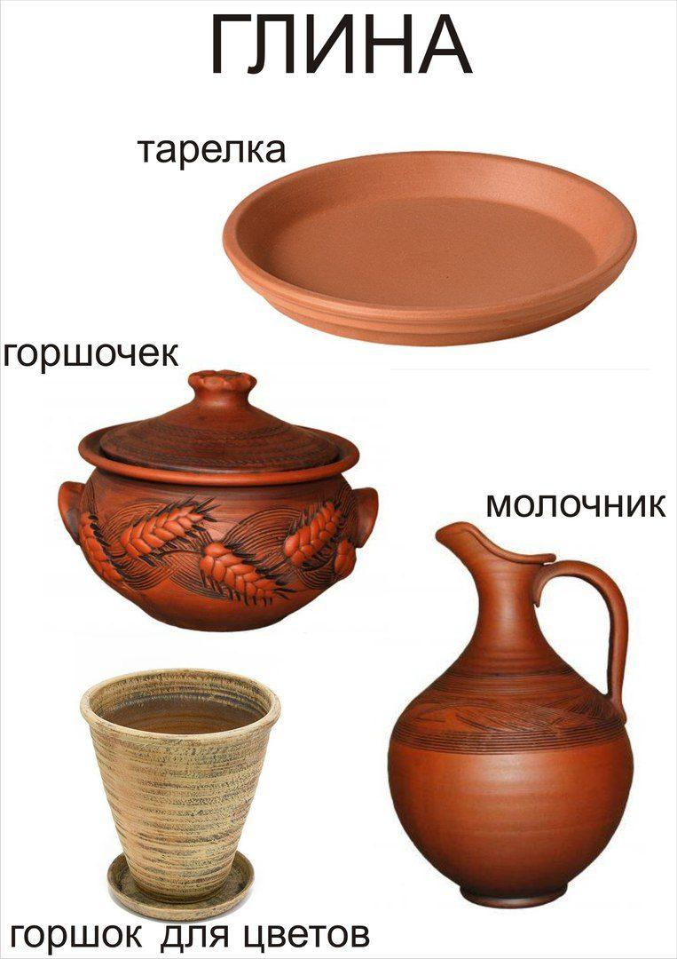

Slide 7
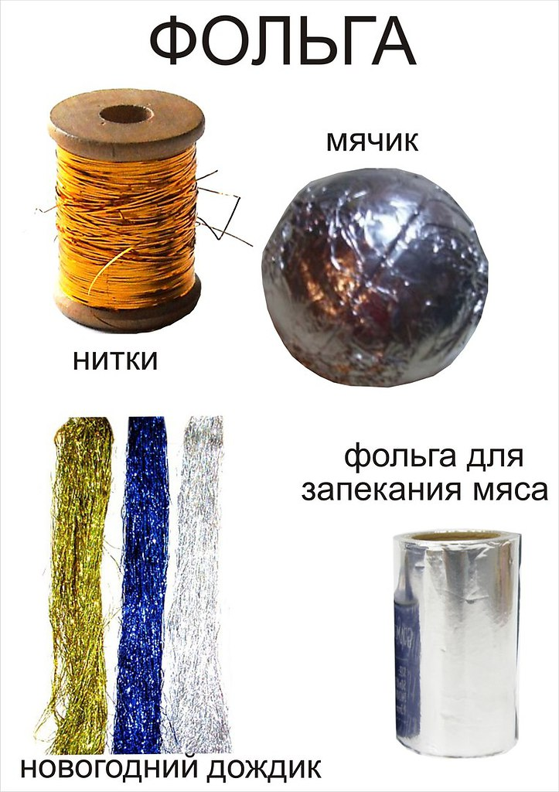

Slide 8
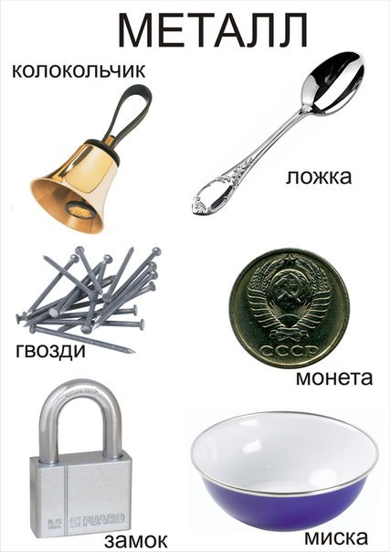

Slide 9
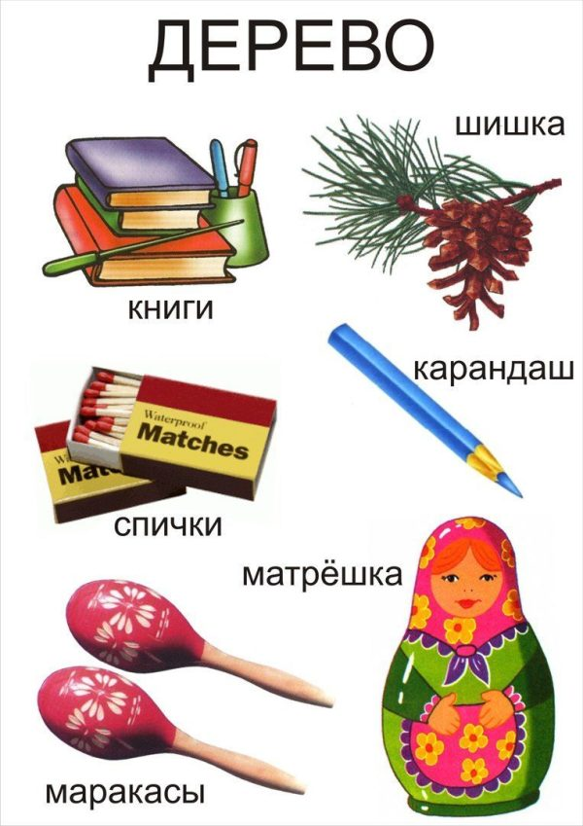

Slide 10
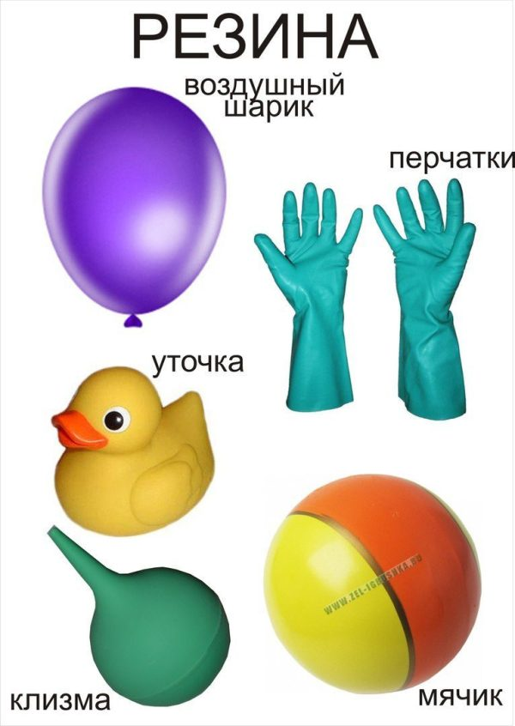

Slide 11
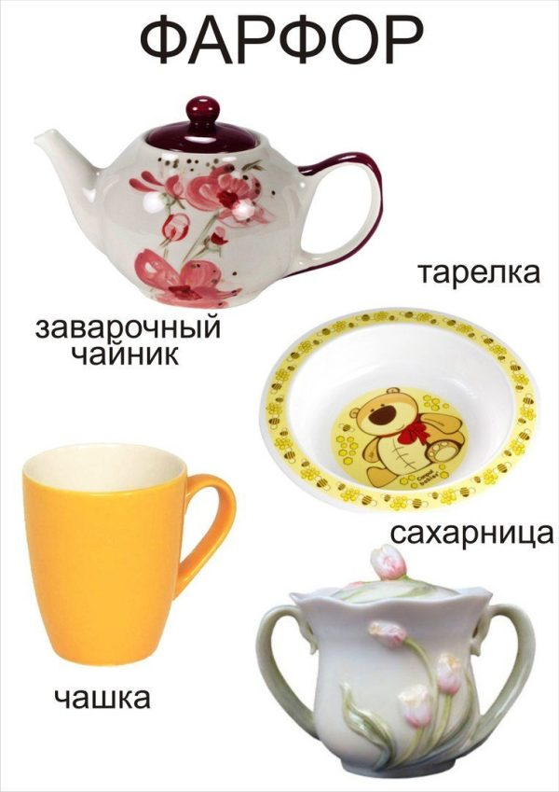

Slide 12
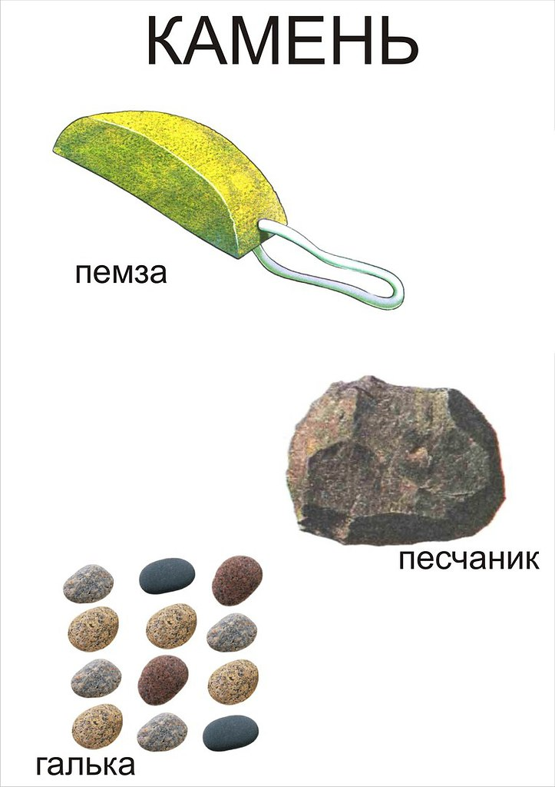

Slide 13
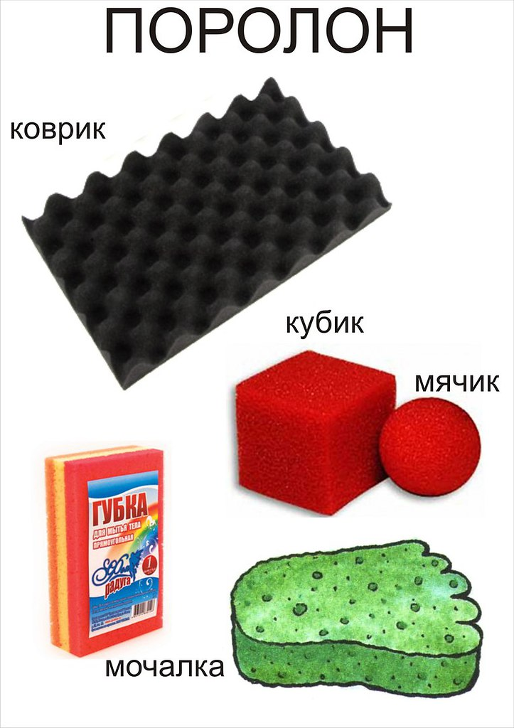

Slide 14
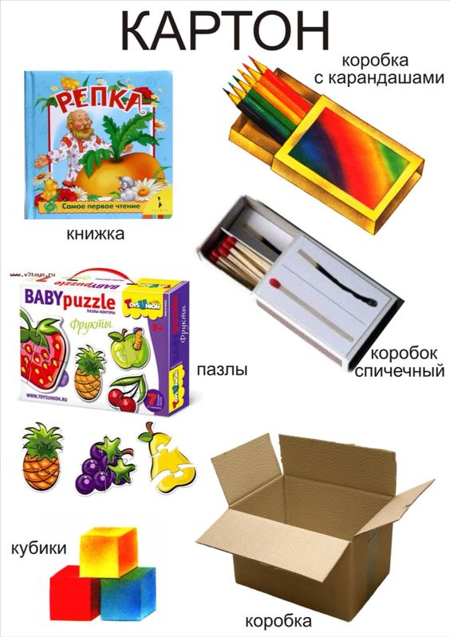

Slide 15
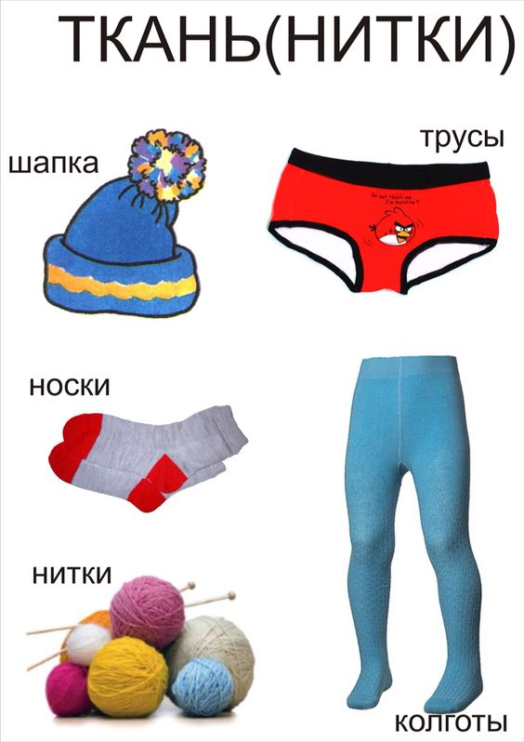

Slide 16


Slide 17


